Slide 1
苏教版小学数学一年级上册
求加法里的未知数
武进区前黄中心小学 施丹红

Slide 2
9
5
4

Slide 3
9
3
6

Slide 4
3
4
7

Slide 5
6+4=10

Slide 8
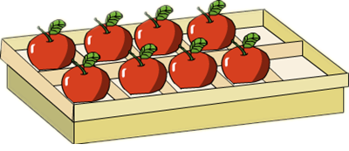
例
再放几个是10个呢？
2
8 + （ ）= 10
未知数
10
你是怎样想的呢？
10 – 8 = 2
8
2

Slide 9
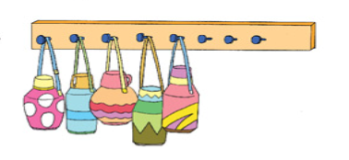
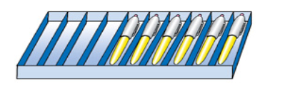
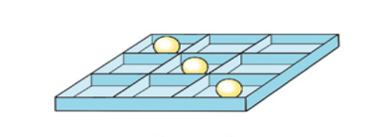
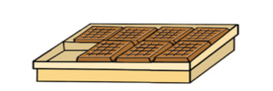
第一关
1、
5+（ ）=8
3
（ ）+6=10
4
7+（ ）=8
1
3+（ ）=9
6

Slide 10
第二关
2、看算式，画画填填。
9+（ ）=10
1
3+（ ）=10
7
5+（ ）=9
4

Slide 11
6
( )+1=7
2
1+( )=3
第三关
4
( )+2=6
4+( )=9
5
5
6
( )+3=8
8
( )+4=10
2+( )=10

Slide 12
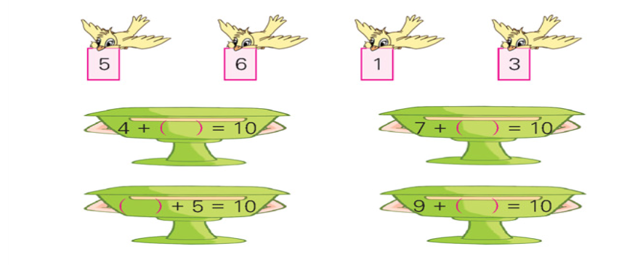
第四关

Slide 13
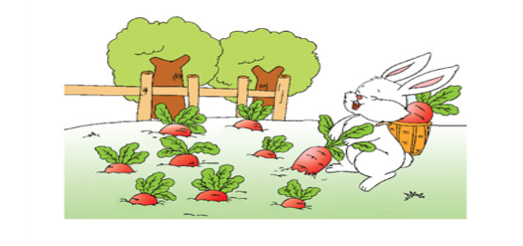
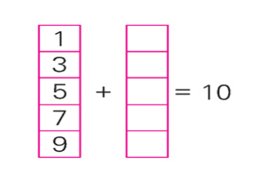
第五关
9
7
5
3
1

Slide 14
第六关
6、
＞
＜
＝
10
10
＞
＜
＞
5
9
5
6

Slide 15
说收获
再见！

